Slide 1



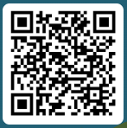
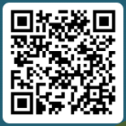


参加資格 ：日油健保の被保険者
実施期間 ：10/1（木）～11/29（日）
目標 ：60日間48万歩（1日当たり8000歩）
賞品 ：達成者にはクオカードを贈呈
参加の流れ
❶参加申込 → ❷ウォーキング実施 → ❸記録表提出 → ❹クオカード受領
9/28(月)まで
各自Microsoft Forms
(QRｺｰﾄﾞ)よりエントリー
10/1～11/29
60日間歩数記録
(Excelか紙)
12/8(火)まで
事業所担当者へ提出
＆
Microsoft Formsで
合計歩数入力
※48万歩達成者へ2月上旬発送予定
エントリーは必須
Excelか紙の提出も必須
エントリー用（8/24～9/28）
結果報告用（11/30～12/8）
新企画
入選者にはステキな賞品を贈呈します。
審査員：日油健康保険組合 事務局
ご自身で考えた川柳のみ応募可能です。AIとかダメです。
ウォーキング川柳募集
ウォーキング以外の運動で置き換えＯＫ
※歩数計は各自ご用意いただきますようお願いいたします。
日油健康保険組合

